Slide 1

PHP Framework
encounter

Slide 2
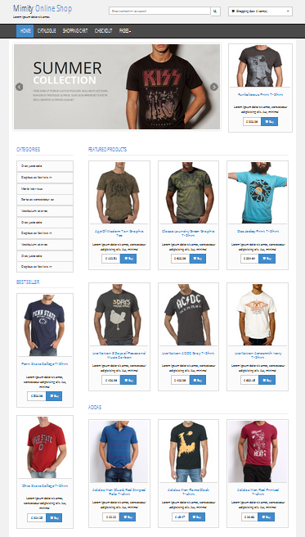
E-Commerce Website

Slide 3
Preparation
1. Prepare Sources for website
Siapkan File-file image T – Shirt khusus untuk website
- Simpan pada file-ile image tersebut pada folder images
2. Create Database
3. Create Config File for website
Siapkan folder config pada website
Buat file config.php untuk set alamat url & File Images url - Buat File database_config.php untuk set database. - Simpan kedua file tersebut pada folder config

Slide 4
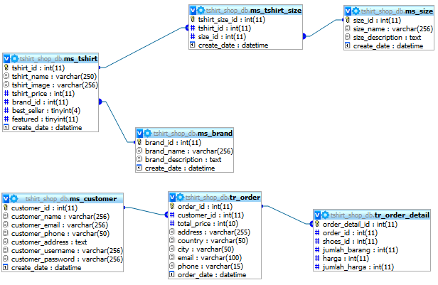
Database

Slide 5
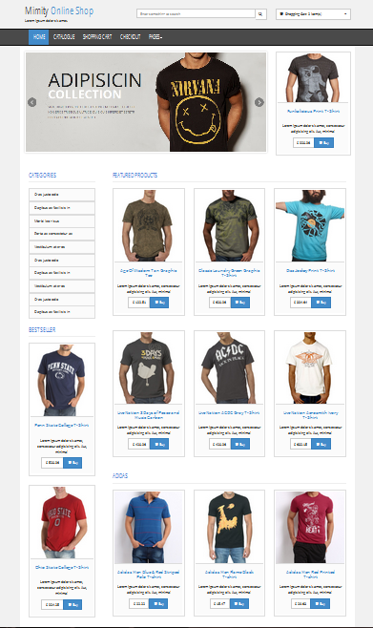
Display Tshirt on Website (Home)
Tampilkan
data T-shirt yang field
featured=1 dari
ms_tshirt
tampilkan semua
data Brand dari
ms_brand
tampilkan semua
data t-shirt yang
field bestseller=1
dari ms-tshirt

Slide 6
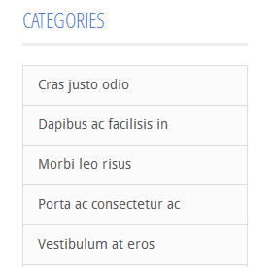
Display Tshirt on Website
Tampilkan
data T-shirt berdasarkan
Brand yang dpilih , yang ditampilkan pada page Catalogues
Jika diklik
Product Image ada pada folder :
images/products/

Slide 7
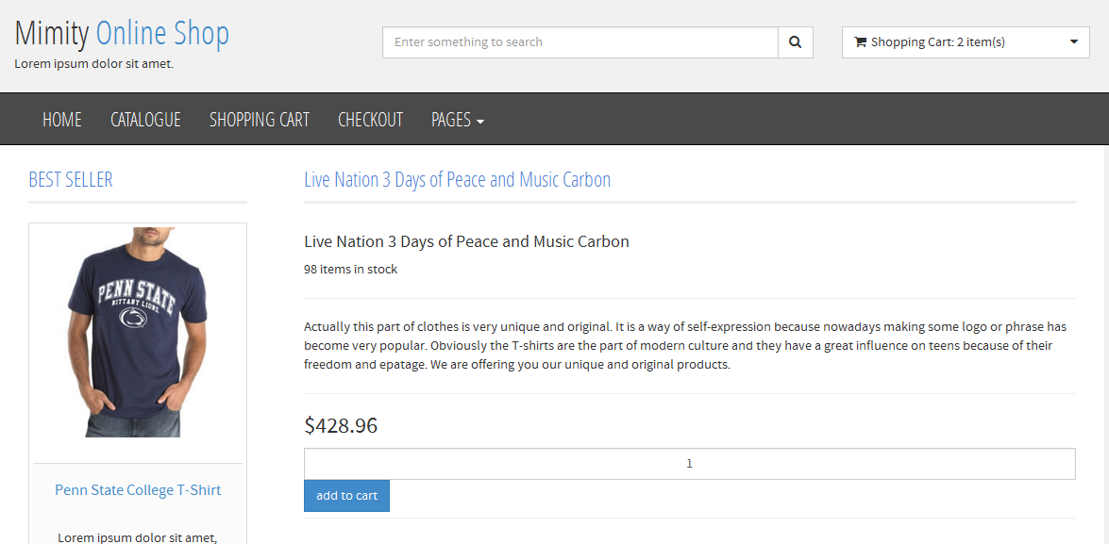
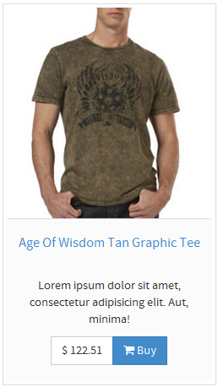
Display Tshirt Detail on Website
Jika tombol
Akan menampilkan data detail dari product tersebut

